Slide 1
মাল্টিমিডিয়া ক্লাসে স্বাগতম
Notes:
জীবজগৎ এর আবহ সৃষ্টিতে উদ্দীপনা মূলক এই ছবি সংযোজন করা হলো, শিক্ষক চাইলে তা পরিবর্তন করে নিতে পারেন।

Slide 2
পরিচিতি
সেলিনা খাতুন
সহকারী শিখক
নুরকাজী হালিমিয়া মহিলা মাদ্রাসা।
চট্টগ্রাম।
শ্রেণিঃ ষষ্ঠ শ্রেণি
বিষয়ঃ বিজ্ঞান
অধ্যায়ঃ দ্বিতীয়
জীবজগৎ
সময়ঃ ৩০ মিনিট
পাঠ-১

Slide 3
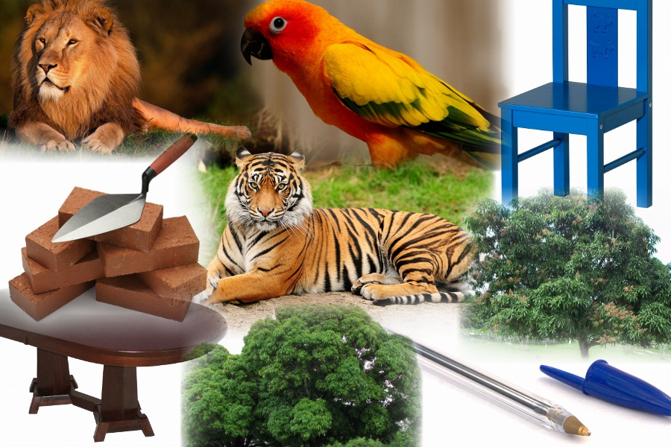
ছবিতে কী দেখছ?
কোনটির প্রাণ আছে?
যাদের প্রাণ আছে তাদের কী বলে?
Notes:
জীব ও জড় ছবিটি দেখিয়ে পাঠশিরোনাম বের করার চেষ্টা করা হয়েছে।

Slide 4
জীবের প্রধান বৈশিষ্ট্য

Slide 5
শিখনফল
এই পাঠ শেষে শিক্ষার্থীরা…
১। জীবের প্রধান প্রধান বৈশিষ্ট্য বলতে পারবে;
২। জীব ও জড় পদার্থ সনাক্ত করতে পারবে;
৩। পরিবেশ থেকে উদ্ভিদ, প্রাণী ও জড় পদার্থের তালিকা তৈরি করতে পারবে।

Slide 6
জীবের প্রধান বৈশিষ্ট্য সমূহ
১
২
৩
৪
৫
৬
৭
৮
চলন
খাদ্য গ্রহণ
প্রজনন
রেচন
অনুভূতি
শ্বাস -প্রশ্বাস
বৃদ্ধি
অভিযোজন

Slide 7
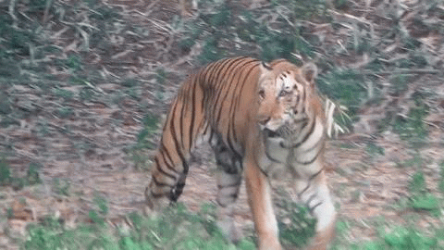
এখানে জীবের কোন বৈশিষ্ট্যটি লক্ষণীয়?
চলন
Notes:
জীবের চলন দেখানোর জন্য এই ছবিটি দেওয়া হয়েছে।

Slide 8
উদ্ভিদের চলন কীভাবে হয় ?
ভিডিওটি দেখ
Notes:
বৃদ্ধির সময় উদ্ভিদের ডগা নড়াচড়া করে এটিই উদ্ভিদের চলন ।

Slide 9
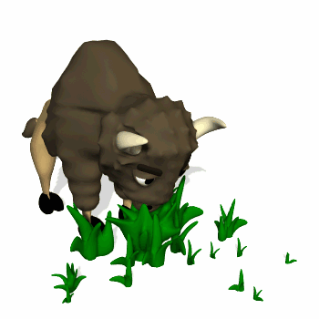
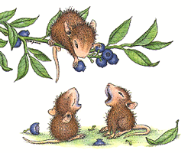
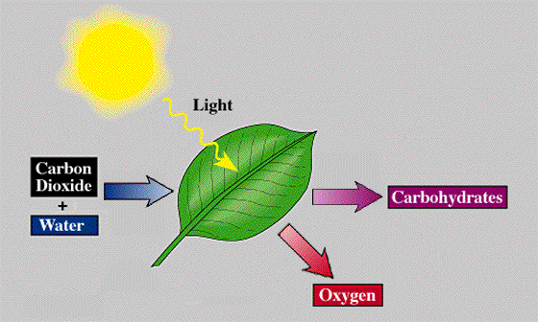
জীবের পুষ্টি
আলো
কার্বনডাই
অক্সাইড
শর্করা
পানি
অক্সিজেন
এখানে জীবের কোন বৈশিষ্ট্যটি লক্ষণীয়?
উদ্ভিদের পুষ্টি কীভাবে হয় ?
Notes:
শিক্ষার্থীর চাহিদা মত পুষ্টির কী তা শিক্ষক বোর্ডে লিখে দিতে পারেন।

Slide 10
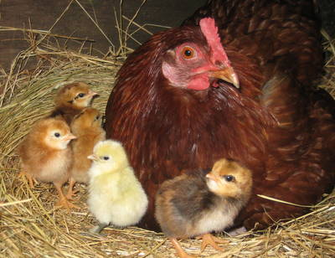
জীবের প্রজনন
?
জীব কীভাবে বংশ বৃদ্ধি করে ? জড় পদার্থ কী পারবে?

Slide 11
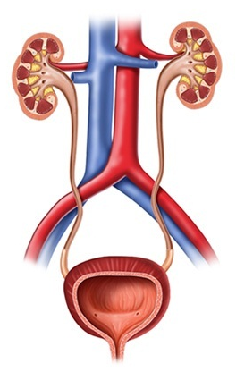
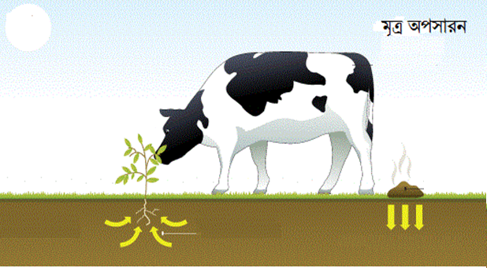
জীবের রেচন
বর্জ্য ত্যাগ
মানুষের রেচনতন্ত্র
Notes:
মূত্র অপসারনের ছবি শোভনীয় মনে হয়নি তাই……

Slide 12
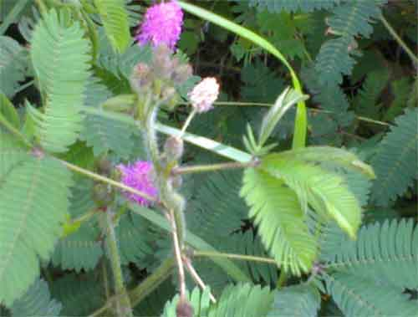
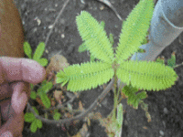
জীবের অনুভূতি
?
এখানে কী দেখছ?
উদ্ভিদেরও অনুভূতি আছে

Slide 13
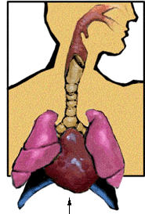
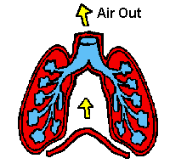
জীবের শ্বাস-প্রশ্বাস
কোন বৈশিষ্ট্যটি লক্ষণীয়?

Slide 14
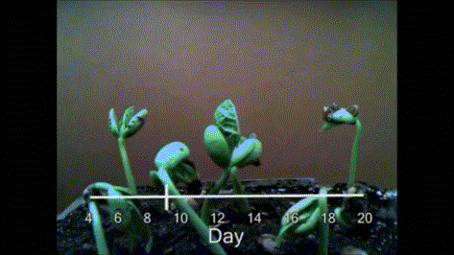
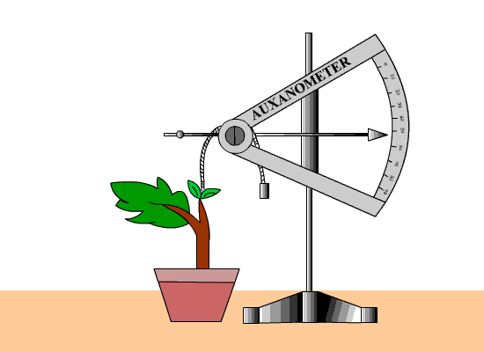
জীবের বৃদ্ধি
এখানে কী দেখছ?

Slide 15
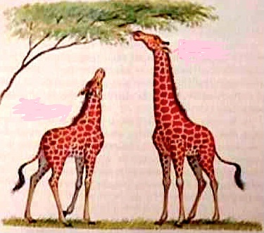
জীবের অভিযোজন
পরিবেশের সাথে খাপ খাওয়াতে পারা
Notes:
অভিযোজন একটি নতুন শব্দ তাই প্রশ্নত্তোরের মাধ্যমে উদাহরন দিয়ে শিক্ষার্থীর কাছে বিষয়টি উপস্থাপন করার প্রয়োজন হতে পারে। প্রতিটি প্রধান বৈশিষ্ট্য শিক্ষার্থী খাতায় লিখার নির্দেশ দেয়া যেতে পারে।

Slide 16
বহুনির্বানী প্রশ্ন
উত্তর
১।জীব দেহে উৎপাদিত বর্জ্য বের করার প্রক্রিয়াকে কী বলে?
ক) মূত্র খ) রেচন গ) অভিযোজন ঘ) কিডনি
২। উদ্ভিদের বেড়ে উঠার সময় তার ডগা নড়াচড়া করে, -এ বৈশিষ্ট্যটি হল
ক) বৃদ্ধি খ) পুষ্টি গ) চলন ঘ) অনুভূতি
3।জীবের বংশ বৃদ্ধির পদ্ধতি কোনটি?
ক) প্রজনন খ) বৃদ্ধি গ) অভিযোজন ঘ) চলন
৪।জীবনধারণের জন্য জীব কোনটি গ্রহণ করে ?
ক) বালু খ) ইট গ) খাদ্য ঘ) পাথর
Notes:
উত্তরে ক্লিক করলে সঠিক উত্তর পাওয়া যাবে। শিক্ষক প্রয়োজন অনুযায়ী আরো কোন প্রশ্ন শ্রেণিতে করতে পারেন।

Slide 17
সৃজনশীল প্রশ্ন
১/ বিজ্ঞান ক্লাসে ম্যাডাম সুমনকে বলল পৃথিবীতে অনেক জীব আছে। যাদের সাধারণ কিছু বৈশিষ্ট্যে মিল আছে । পাখি, মানুষ, টেবিল,গাছ,ফড়িং,ব্যকটেরিয়া প্রভৃতি জীব আছে । এদের মধ্যে কেউ স্বভোজী, কেঊ পরভোজী,কেউ চলতে পারে, কেউ চলতে পারে না । মানুষ নিজের খাদ্য নিজে তৈরী করতে পারে না । গাছ তা পারে ।
ক) জীব কাকে বলে?
খ) জীবের একটি অন্যতম বৈশিষ্ট্য ব্যাখ্যা কর?
গ) জীব ও জড় এর মধ্যে তিনটি পার্থক্য লিখ?
ঘ) বিজ্ঞান ক্লাসে ম্যাডাম যে পরভোজী জীবের কথা বলেছেন তাদের পরভোজীতার কারণ বিশ্লেষণ কর ?

Slide 18
গুরুত্বপূর্ণ শব্দসমূহ
প্রজনন
পুষ্টি
রেচন
অভিযোজন
শ্বাস-প্রশ্বাস
Notes:
শিক্ষার্থীরা শব্দগুলো লিখে নিবে। এসম্পর্কে শিক্ষার্থীকে প্রশ্ন করতে উৎসাহিত করে তাদের কাছে প্রশ্ন চাওয়া যেতে পারে।

Slide 19
বাড়ির কাজ
তোমার বাড়ির চারপাশের জড়, উদ্ভিদ ও প্রাণীর তালিকা করবে এবং উদ্ভিদের কী কী বৈশিষ্ট্য আছে তা লিখে আনবে।

Slide 20
এতক্ষণ ক্লাসে সহযোগিতা করার জন্য ধন্যবাদ

